Slide 1
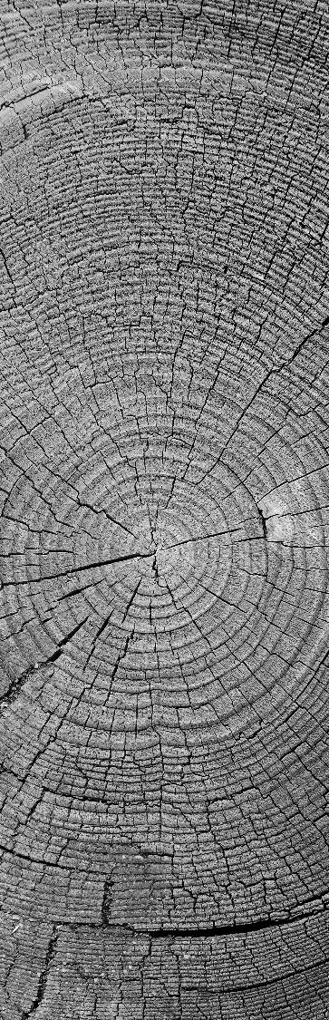
移动端 小型神经网络
MobileNetV2
Depthwise separable Convolution

Slide 2
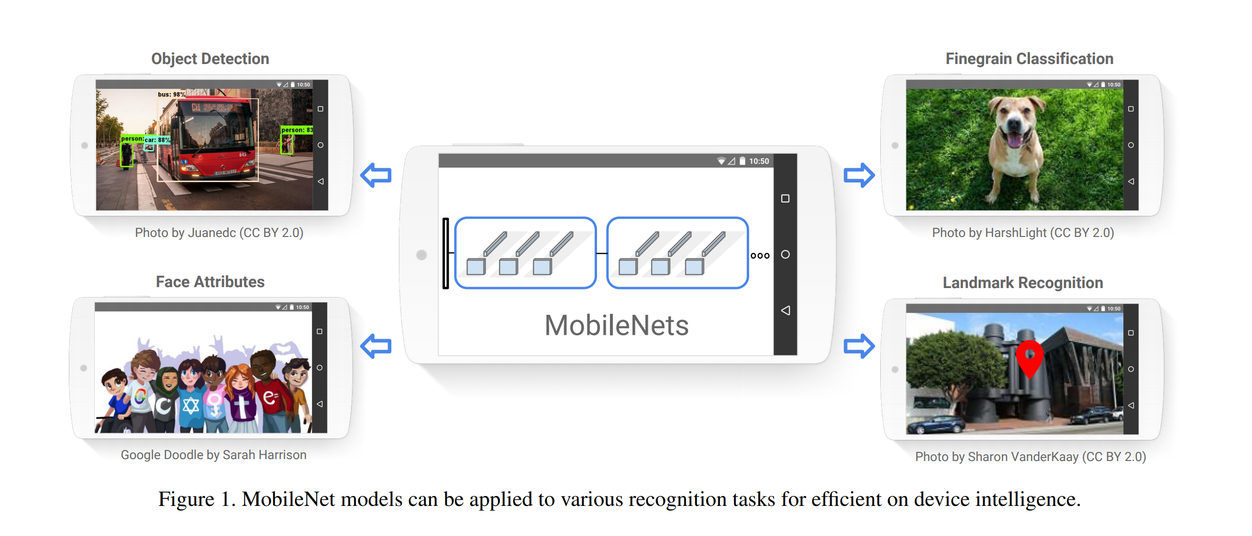
传统卷积神经网络，内存需求大、运算量大
导致无法在移动设备以及嵌入式设备上运行

Slide 3
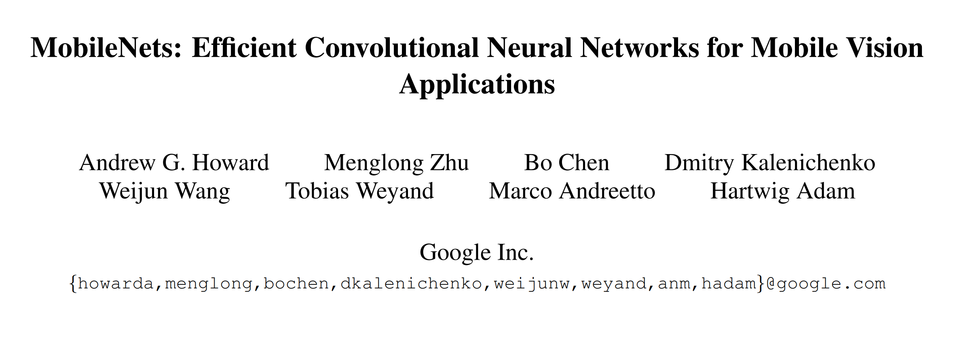
MobileNetV1
MobileNet 网络是由google团队在2017年提出的。MobileNet专注于移动端和嵌入式设备的轻量级CNN网络。相比传统神经网络，在准确率小幅降低的情况下，大大减少模型的参数与运算量（相比VGG16减少了0.9%的准确度，但是参数只有VGG的1/32）（ImageNet数据集）

Slide 4

MobileNetV1中的亮点
Depthwise Convolution
超参数alpha beta

Slide 5
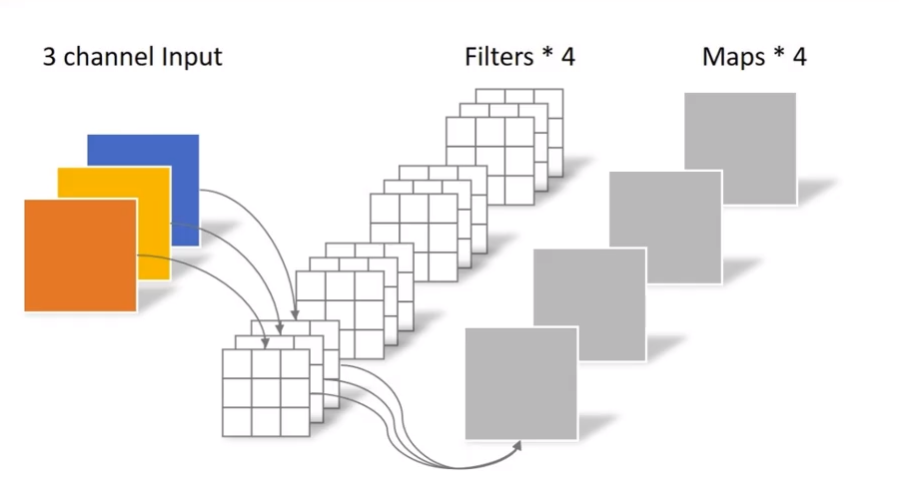
传统卷积
卷积核channel = 输入特征矩阵channel
输出特征矩阵channel = 卷积核个数

Slide 6
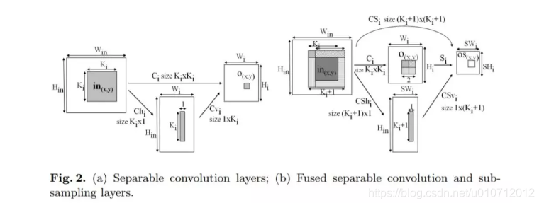
可分离卷积
可分离卷积（separable convolution），根据史料记载，可追溯到2012年的论文Simplifying ConvNets for Fast Learning，作者提出了可分离卷积的概念（下图（a））：
可分离卷积主要有两种类型：空间可分离卷积和深度可分离卷积。

Slide 7
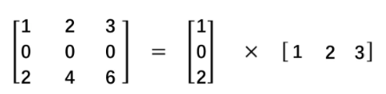
空间可分离
顾名思义，空间可分离就是将一个大的卷积核变成两个小的卷积核，比如将一个3×3的核分成一个3×1和一个1×3的核：

Slide 8
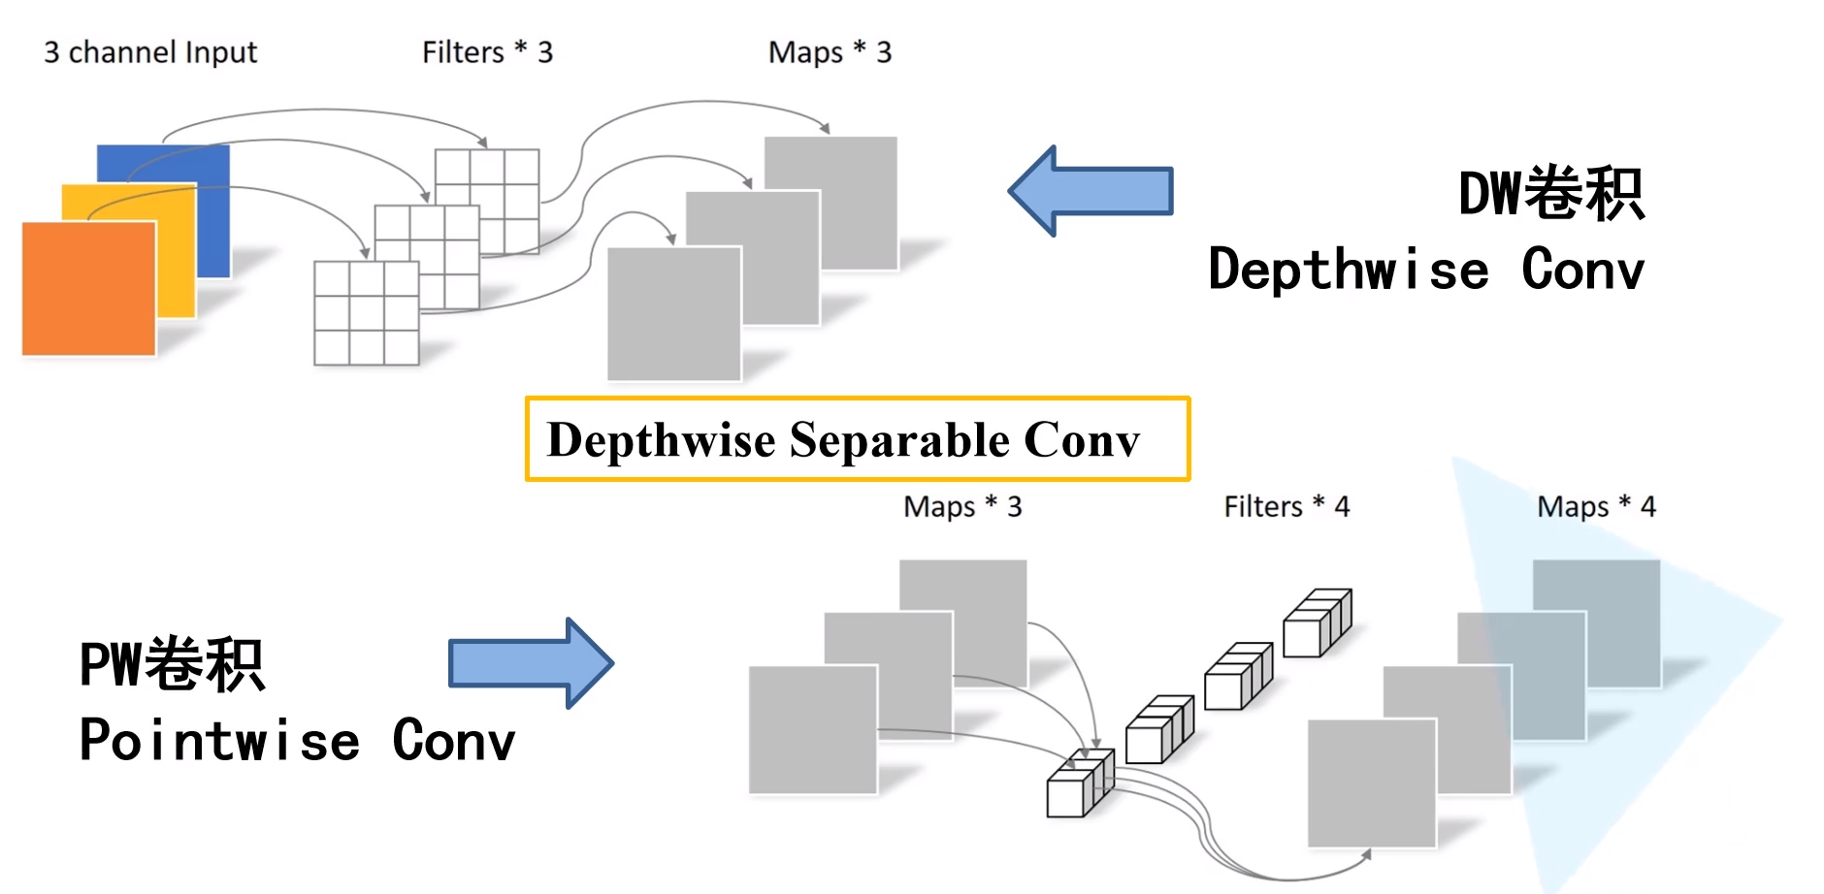
深度可分离卷积
分为DW卷积（Depthwise Convolution），PW卷积（Pointwise Convolution）

Slide 9
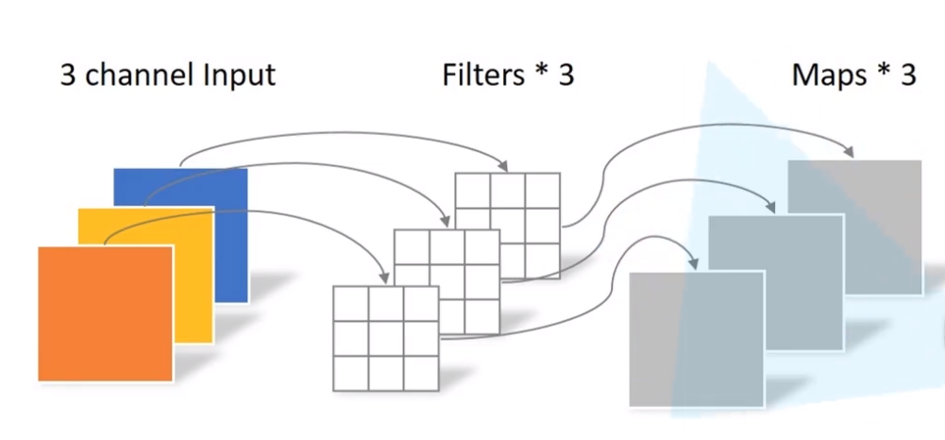
深度卷积DW
卷积核channel = 1
输入特征矩阵channel = 卷积核个数 = 输出特征矩阵channel
传统卷积
卷积核channel = 输入特征矩阵channel
输出特征矩阵channel = 卷积核个数

Slide 10
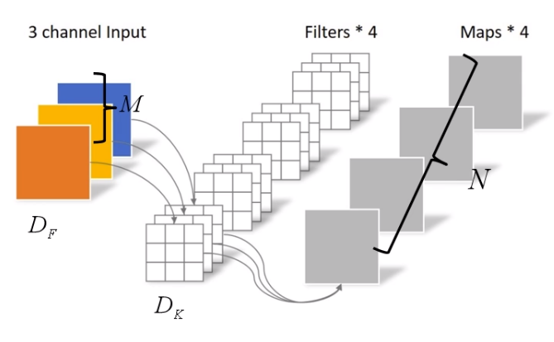
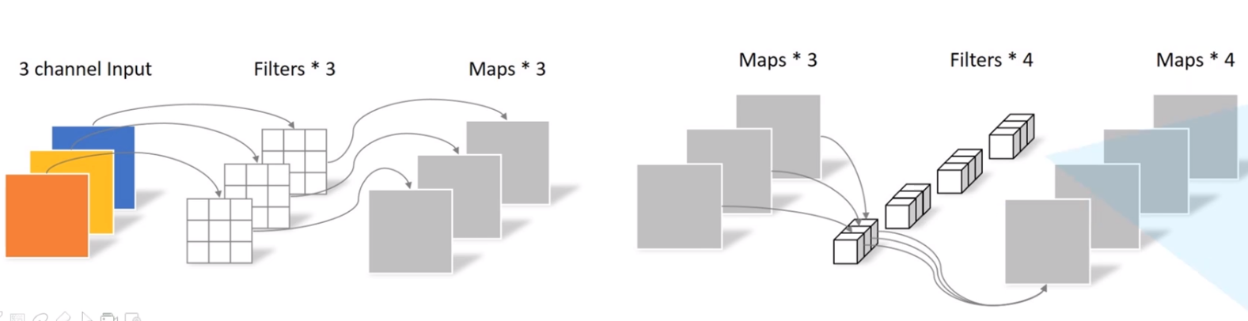
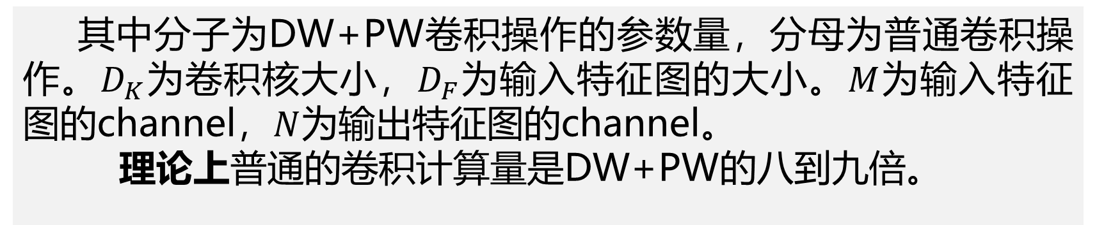
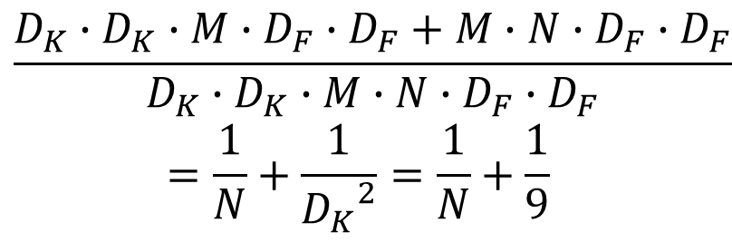
比较
参数量对比
$$\frac{D_{K}∙D_{K}∙M∙D_{F}∙D_{F}+M∙N∙D_{F}∙D_{F}}{D_{K}∙D_{K}∙M∙N∙D_{F}∙D_{F}}$$
$$=\frac{1}{N}+\frac{1}{{D_{K}}^{2}}=\frac{1}{N}+\frac{1}{9}$$
其中分子为DW+PW卷积操作的参数量，分母为普通卷积操作。$D_{K}$为卷积核大小，$D_{F}$为输入特征图的大小。$M$为输入特征图的channel，$N$为输出特征图的channel。
理论上普通的卷积计算量是DW+PW的八到九倍。

Slide 11
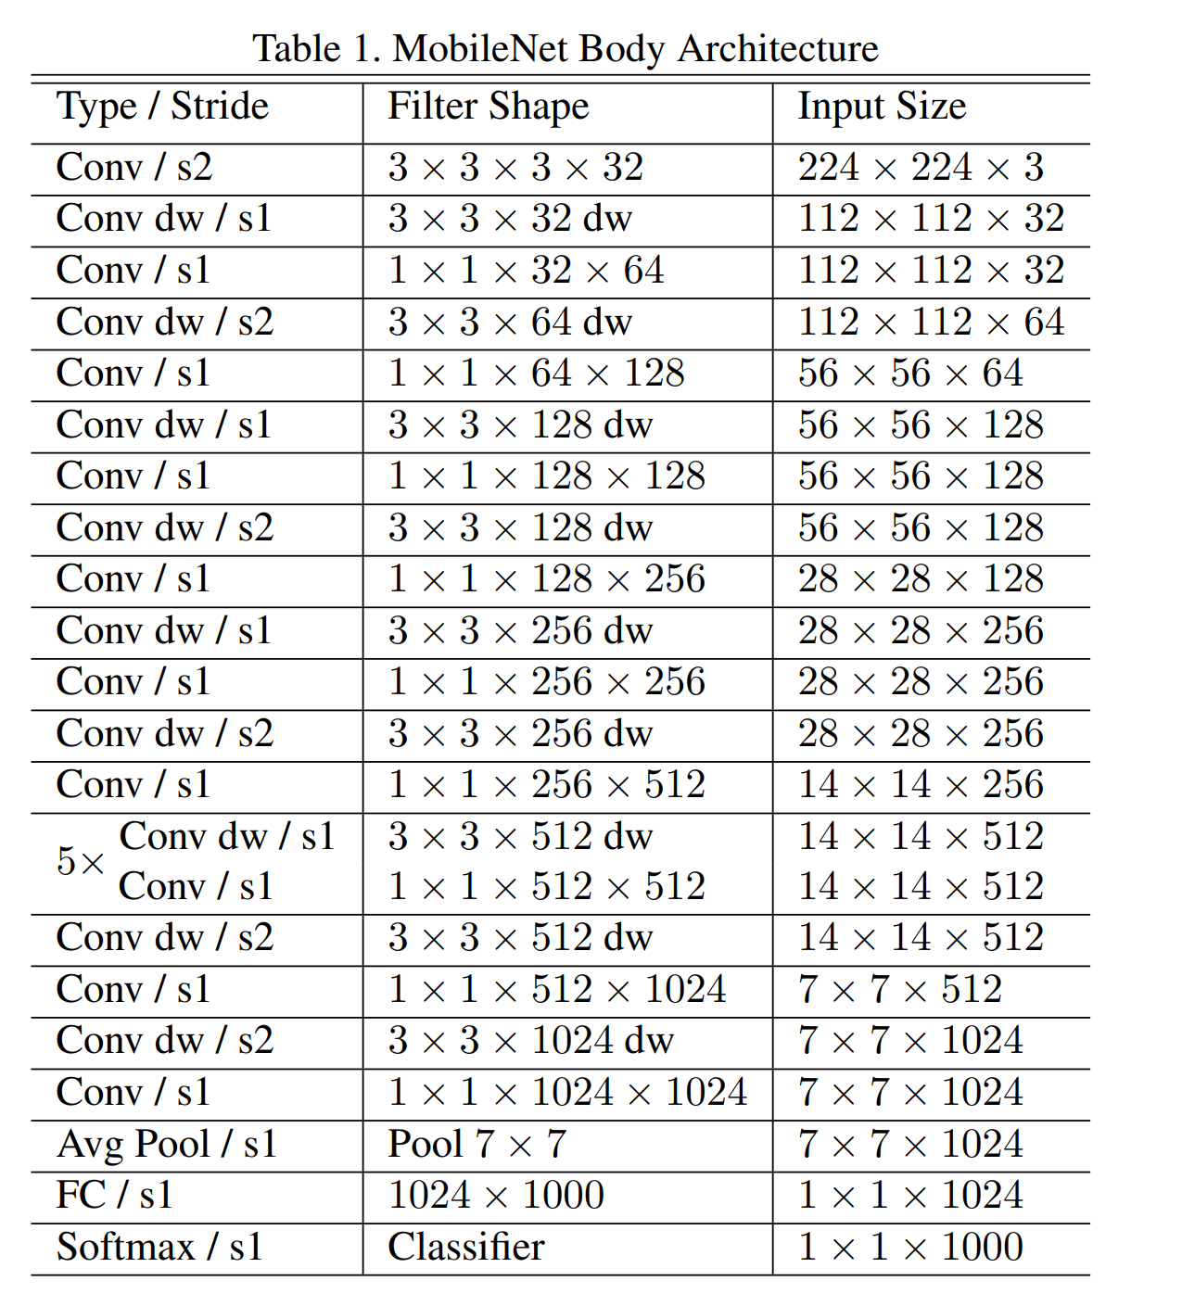
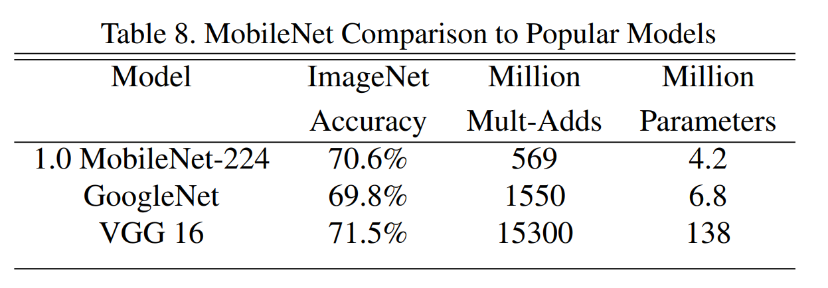
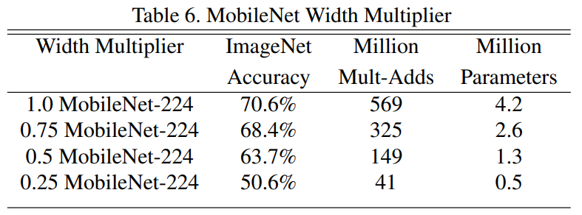
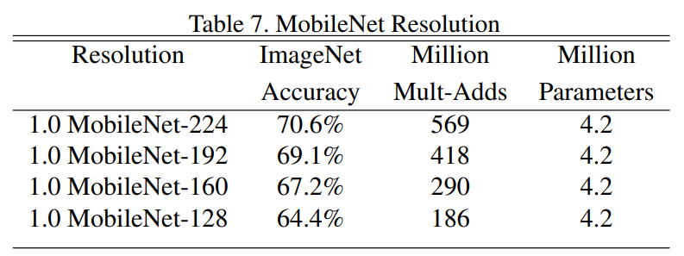
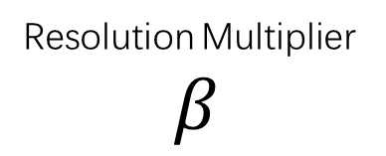

网络结构
计算量
但是在后续实验中发现，Depthwise部分的卷积和容易废掉，也就是卷积核大部分参数为零。
Width Multiplier
$$α$$
Resolution Multiplier
$$β$$
$$DK · DK · αM · ρDF · ρDF + αM · αN · ρDF · ρDF$$

Slide 12
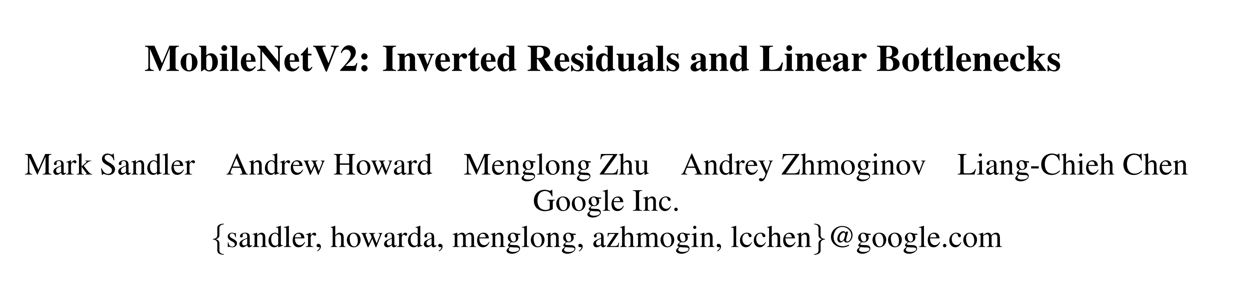
MobileNetV2
由google团队在2018年提出，相比mobilenetV1，准确率更高，模型更小。
亮点：
Inverted Residuals（倒残差结构）
Linear Bottlenecks

Slide 13
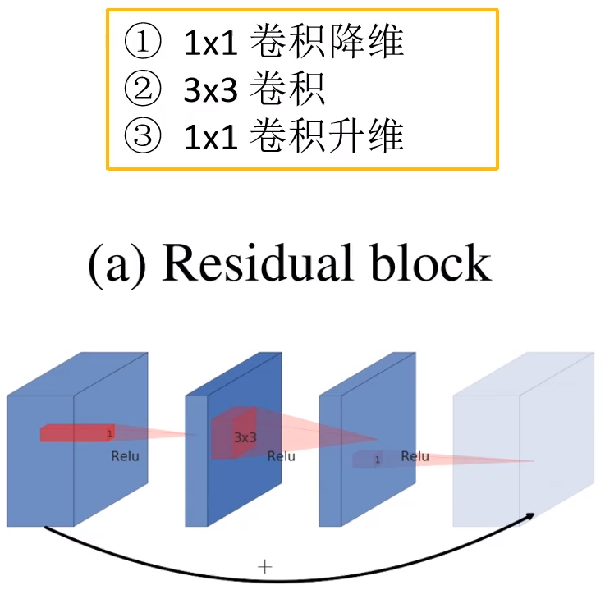
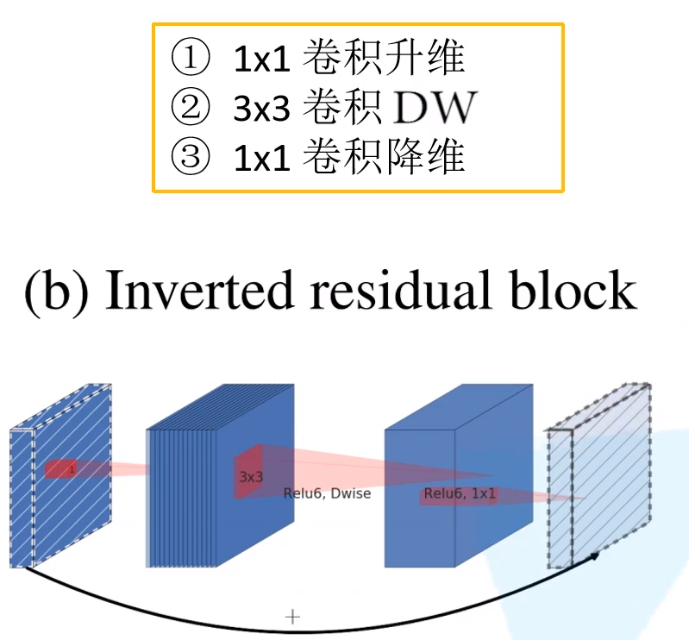
Inverted Residuals

Slide 14
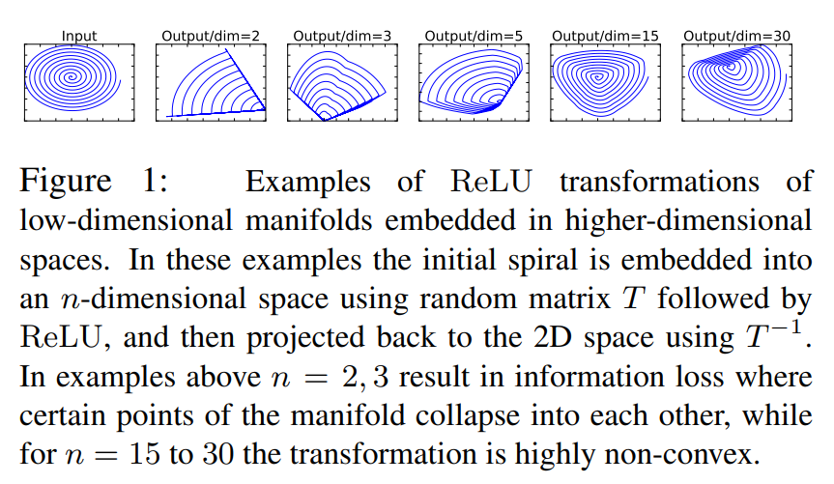
Linear Bottlenecks
在通过实验之后，作者发现，在较低维度的情况下使用relu6函数进行激活会造成信息的丢失，在高维情况下信息则会更好的保留。由于倒残差结构的特点是两头薄中间纬度高，因此在中间两层使用ReLU6函数进行激活，在降维操作后使用线性激活函数。

Slide 15
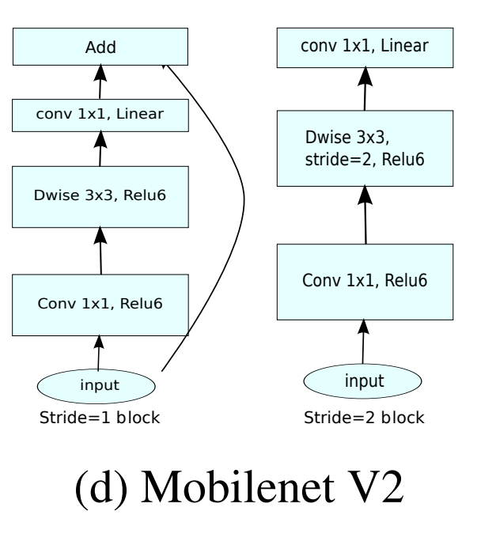
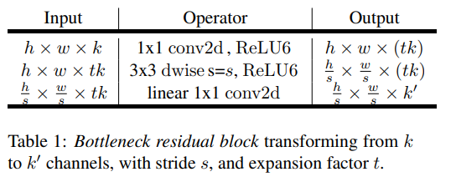
网络结构

Slide 16
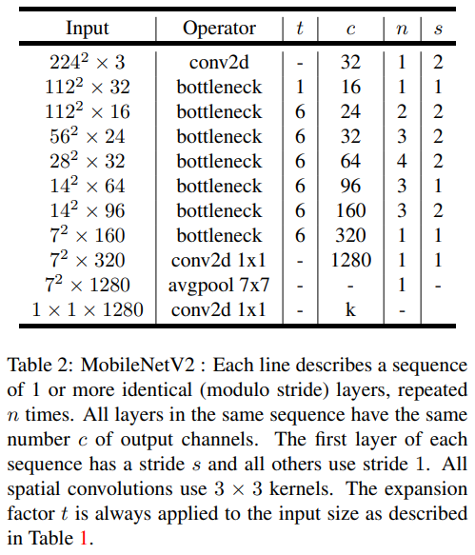
网络结构
t是扩展因子
c是输出特征矩阵的channel
n是bottleneck的重复次数
s是步距（针对第一层，其他为1）
ps：其中短连接层因为每一bottleneck第一层要进行一次channel变换，因此shortcut的channel要对齐。

Slide 17
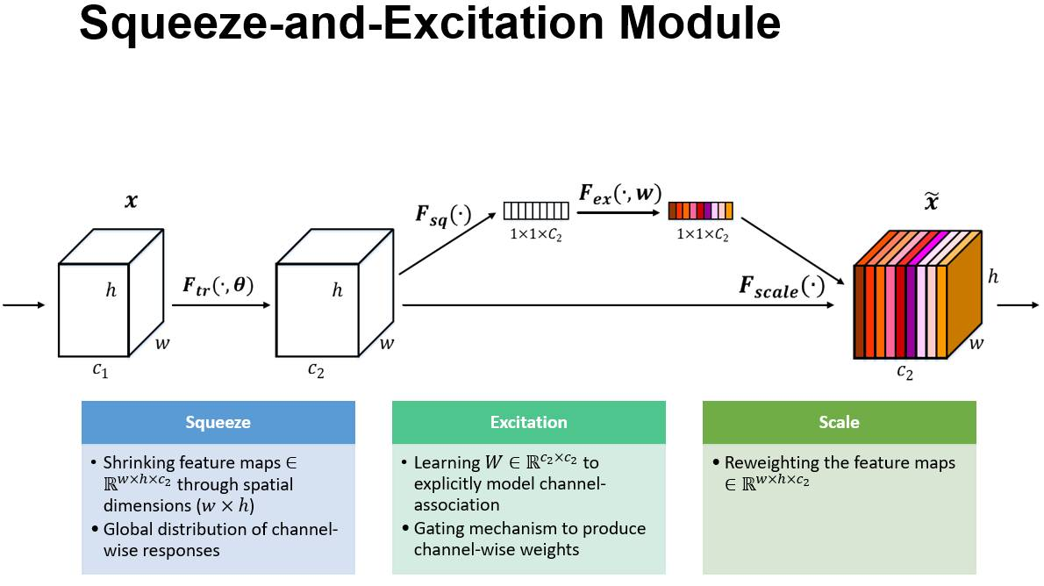
加入的小trick：SEnet

Slide 18
图像幻灯片

Slide 19

谢谢！
WOODGROVE BANK
董泽浩，刘朝阳，白道宽，李芬波
https://github.com/axxddzh/axxddzh-mobilenetV2-SEnet

